Slide 1
SI Global Garant Invest
Produktgeneration 2021

Slide 2

SIGGI 2.0
Notes:
Verkaufsstory: Never change a winning team.
Warum soll man ein Produkt erneuern, wenn es funktioniert? Warum etwas austauschen, was in den letzten 10 Jahren hervorragende Leistungen gebracht hat? SIGGI hat sich im letzten Jahrzehnt bewiesen und auf dem Markt positioniert. Bis heute ist das System des Drei-Topf Hybridmodelle eins der leistungsstärksten Systeme auf dem deutschen Versicherungsmarkt. Nur wenige Versicherer können das was wir könne: Flexibilität, Sicherheit und Rendite optimal kombinieren. Wir stellen uns nach dem letzten Jahrzehnt nicht neu auf, weil wir es nicht müssen…weil wir es nicht wollen!
Wir konnten durch die Corona Pandemie erneut beweisen, dass unser Produkt auch in schwierigen Marktsituationen stabile Rückkaufswerte ausweist und damit das wichtigste Schützt…das Geld respektive die Rendite ihrer Kunden. Sicherheit ist und bleibt bei uns einer der wichtigsten Grundfeiler unserer SIGGI.
Aber wir sind heute nicht hier um über zum Xten Mal über das Produtk SIGGI zu sprechen, wir sind hier um Verbesserungen vorzustellen, die das Produkt SIGGI modifiziert haben.
Starten wir mit Altbekanntem…

Slide 3
SIGNAL IDUNA Global Garant Invest - SIGGI
  Bis heute ein ultramodernes LV-Produkt
Hervorragende
Ablaufleistungen
Volle
Flexibilität
Ausgewählte
Top-Fonds
kundenindividuelleBeitragsgarantie
Notes:
Starten wir mit Altbekanntem…
Die wichtigsten Merkmale von SIGGI sind…
Hervorragende Ablaufleistungen und auch Rückkaufswerte während der Ansparzeit. Denn das wichtigste Versprechen was wir unseren Kunden geben ist die Sicherheit ihr Geld zu verwalten.
Wir können heute mit der Erfahrung des letzten Jahrzehnt sagen, dass SIGGI auch in schwierigen Zeiten wie z.B. Griechenlandkrise, Brexit, Trump-Regierung in den USA und die jüngsten und noch aktuelle Corona-Zeiten das Produkt SIGGI und das Modelle dahinter das Geld ihrer Kunden sicher und so Renditestark wie möglich verwaltet. Die Rückkaufswerte und aktuellen Vertragsstände sprechen für sich…
Nutzen Sie gerne das OVB Portal um täglich die Ablaufwerte ihrer Kunden mit einem Mausklick selber zu berechnen.
Volle Flexibilität:
Auch das hat sich bei SIGGI nicht geändert.
Das Leben ist nicht planbar und so kommt es im Alltag immer wieder vor, dass unterschiedliche Lebensereignisse dazu führen, dass unsere Kunden eine Beitragspause oder Beitragsfreistellung beantragen müssen, bereits eingezahlt Geld wieder ausgezahlt werden muss oder umgekehrt Gelder eingezahlt werden müssen. Auch in der neuen SIGGI Produktgeneration hat sich hier nichts an den Bedingungen geändert. Das Produkt passt sich optimal und individuelle an die Lebensphasen ihrer Kunden an.
Ausgewählte Top-Fonds:
Hier haben wir nochmal deutlich verbessert….
Wie gewohnt managen wir unsere empfohlen Fonds über unsere eigene Fondsverwaltung Signal Iduna Asset Management und passen diese im Anlagenkonzept passgerecht an das Produkt SIGGI an. Zusätzlich bieten wir für Aktienafine Kunden eine große Auswahl an Aktienfonds an. Auch hier können weiterhin 5 verschiedenen Fonds in das Produkt eingeschlossen werden.
Geld-zurück-garantie
(Wir geben unser Versprechen…eingezahltes Kapital bleibt weiterhin sicher. ) Prüfen, ob wir das hier überhaupt sagen oder den Baustein alleine stehen lassen.!

Slide 4
SIGNAL IDUNA Global Garant Invest - SIGGI
  Bis heute ein ultramodernes LV-Produkt
Hervorragende
Ablaufleistungen
Verbesserung der Ablaufleistungen durch Kostensenkung und neue Fondsauswahl
Eigene neue Fondstranche für die PG 2021
ETF´s ermöglichen neue Investmentchancen
Notes:
Starten wir mit Altbekanntem…
Die wichtigsten Merkmale von SIGGI sind…
Hervorragende Ablaufleistungen und auch Rückkaufswerte während der Ansparzeit. Denn das wichtigste Versprechen was wir unseren Kunden geben ist die Sicherheit ihr Geld zu verwalten.
Wir können heute mit der Erfahrung des letzten Jahrzehnt sagen, dass SIGGI auch in schwierigen Zeiten wie z.B. Griechenlandkrise, Brexit, Trump-Regierung in den USA und die jüngsten und noch aktuelle Corona-Zeiten das Produkt SIGGI und das Modelle dahinter das Geld ihrer Kunden sicher und so Renditestark wie möglich verwaltet. Die Rückkaufswerte und aktuellen Vertragsstände sprechen für sich…
Nutzen Sie gerne das OVB Portal um täglich die Ablaufwerte ihrer Kunden mit einem Mausklick selber zu berechnen.

Slide 5

unbegrenztes Recht auf Widerspruch der Dynamik
SIGNAL IDUNA Global Garant Invest - SIGGI
  Bis heute ein ultramodernes LV-Produkt
Volle
Flexibilität
Gebührenfreie Zuzahlung und Entnahme während der Ansparphase jederzeit möglich
Beitragspause nach Ablauf eines Versicherungsjahres bis zu 3 Jahren kumuliert möglich
Beitragsreduzierung oder Beitragserhöhung jederzeit möglich
Notes:
Volle Flexibilität:
Das Leben ist nicht planbar und so kommt es im Alltag immer wieder vor, dass unterschiedliche Lebensereignisse dazu führen, dass unsere Kunden eine Beitragspause oder Beitragsfreistellung beantragen müssen, bereits eingezahlt Geld wieder ausgezahlt werden muss oder umgekehrt Gelder eingezahlt werden müssen. Auch in der neuen SIGGI Produktgeneration hat sich hier nichts an den Bedingungen geändert. Das Produkt passt sich optimal und individuelle an die Lebensphasen ihrer Kunden an.
Entnahmen möglich, 1000€ Kapital müssen im Vertrag bleiben.

Slide 6
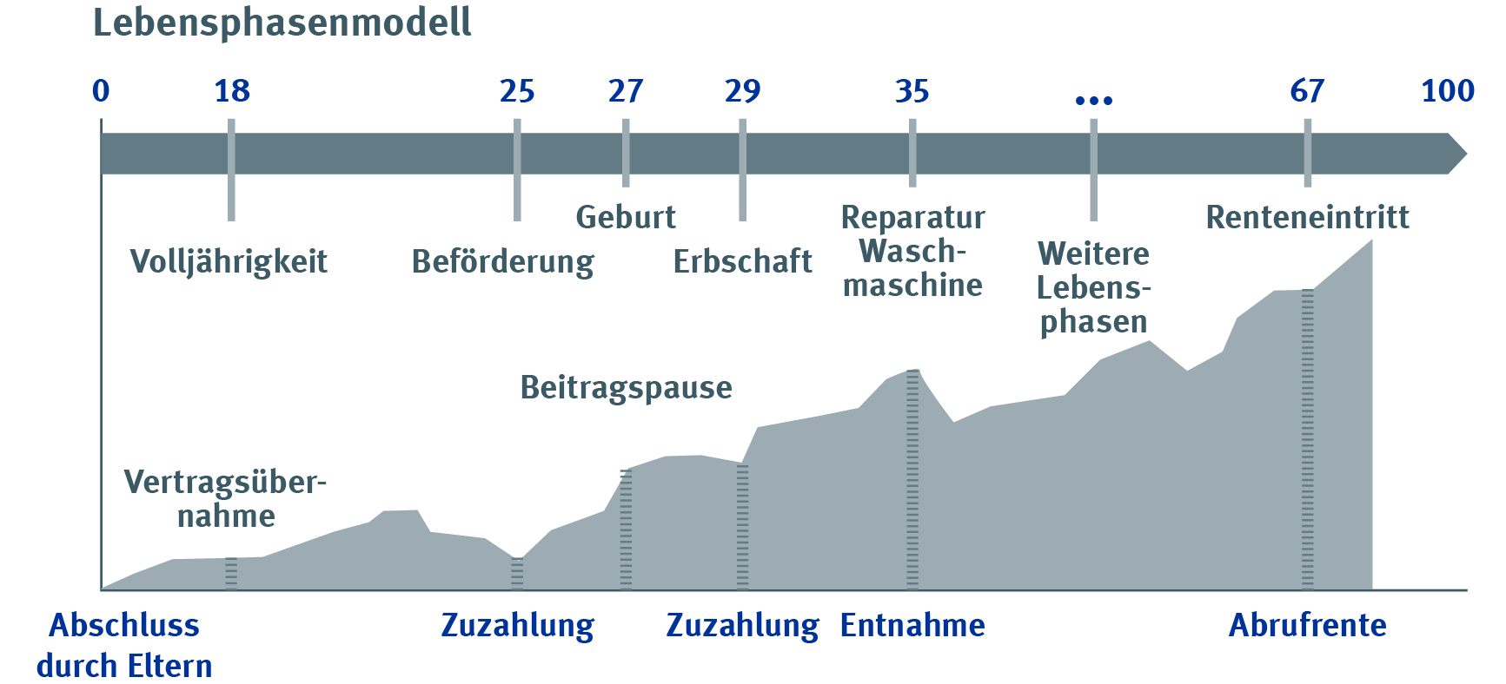
Für Ihre Kunden: Flexibilität in allen Lebensphasen
  SI Global Garant Invest bietet Ihren Kunden alle Freiheiten
Notes:
Formulierungsvorschläge:
Hier bekanntes Lebensphasenmodell.

Slide 7
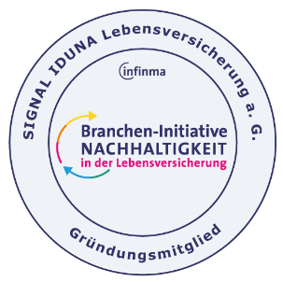
SIGNAL IDUNA Global Garant Invest - SIGGI
  Bis heute ein ultramodernes LV-Produkt
Ausgewählte
Top-Fonds
Palette aus 33 Investmentfonds aus den Bereichen Aktien-, Renten-, Rohstoffe-, Mischfonds und ETF´s
6 nachhaltige Fonds die nach festen ethischen, sozialen und ökologischen Kriterien (ESG) das Vermögen anlegen
Gebührenfreier Fondswechsel während der Ansparphase jederzeit möglich
Notes:
Ausgewählte Top-Fonds:
Wie gewohnt managen wir unsere empfholen Fonds über unsere eigene Fondsverwaltung Signal Iduna Asset Management und passen diese im Anlagenkonzept passgerecht an das Produkt SIGGI an. Zusätzlich bieten wir für Aktienafine Kunden eine große Auswahl an Aktienfonds an. Auch hier können weiterhin 5 verschiedenen Fonds in das Produkt eingeschlossen werden.
Palette aus 33 Fonds möglich
Nachhaltigkeit wurde deutlich in den Vordergrund gestellt. Wir sind bei der Initiative…
Gebührenfreier Fondswechsel jederzeit möglich.

Slide 8
SIGNAL IDUNA Global Garant Invest - SIGGI
  Bis heute ein ultramodernes LV-Produkt
Geld-zurück-Garantie
Individuelle Beitragsgarantie in 10er Schritten abschließbar
  Manuelle Anpassung der laut Vertragsstand aktuellen Beitragsgarantie jederzeit möglich
Automatische Erhöhung des Garantiniveau mit dem neuen Garantieplan Sicherheit+
Notes:
Geld-zurück-garantie
Wir geben unser Versprechen…eingezahltes Kapital bleibt weiterhin sicher.
Die Beitragsgarantie ist weiterhin in 10er Schritten abschließbar.
Jederzeit kann man die Garantie manuelle auf Anfrage an den aktuelle höchst möglichen Stand anpassen.
Der neue Garantieplan Sicherheit+ bietet vielfältige Möglichkeiten und ermöglicht neue verschiedene Garantievariationen.

Slide 9
SI Global Garant Invest
Produktgeneration 2021

Slide 10
ab dem
05.01.21 im PDC
Portfolio SI Global Garant Invest
Zwei Produktgenerationen ab 2021
Produkt-generation 2021
Produkt-generation 2017
Flexible Rente
Flexible Rente gegen
Einmalbeitrag
Betriebliche Rente
Pensionskasse
Basis-Rente
Riester-Rente
SI Betriebsrente+
hogarenteplus
SI Global Garant Invest | Produktgeneration 2021
Notes:
Die neue Produktgeneration wird zunächst nur für die auf der rechten Seite dargestellten Produktvarianten des SI Global Garant Invest umgesetzt

Slide 11
Nullzinsen bestimmen seit Jahren den Alltag
Umlaufrendite Bundeswertpapiere seit dem 01.01.2000

Slide 12
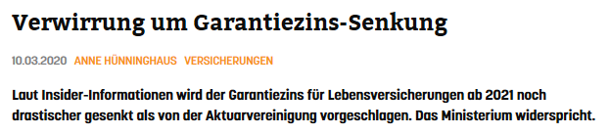
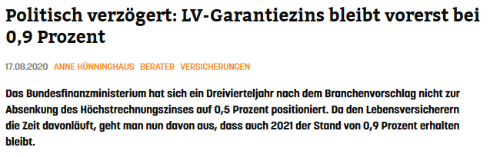
Nullzinsen bestimmen seit Jahren den Alltag
Ausgangssituation Rechnungszins
2,25 %
1,75 %
1,25 %
0,90 %
?
?
?
?
?
2007
2012
2015
2017
Quelle: GDV
Notes:
Seit 2007 ist der Höchst-Rechnungszins von 2,25% auf aktuell 0,9% gesunken. Eine weitere Absenkung auf 0,5% oder gar 0,25% war bereits für das Jahr 2021 im Gespräch, wird aber erst einmal nicht umgesetzt. Ganz aktuell (2.12.2020) hat sich aber die Deutsche Aktuarvereinigung wieder zu Wort gemeldet und empfiehlt eine Absenkung zum 01.01.2022 auf 0,25%. Die Beschlussfassung hierfür liegt beim Bundesfinanzministerium. Aber sicher ist, der Gesetzgeber zwingt uns zu handeln beim Thema Garantie.
Aber wieso hat der Rechnungszins Relevanz für eine Fondspolice wie den SI Global Garant Invest?
Links zu den dargestellten Artikeln:
https://www.procontra-online.de/artikel/date/2020/03/verwirrung-um-garantiezins-senkung/
https://www.procontra-online.de/artikel/date/2020/08/politisch-verzoegert-lv-garantiezins-bleibt-vorerst-bei-09-prozent/

Slide 13


Mögliche Auswirkungen einer weiteren RZ-Senkung…
…auf xy %
laufende Kosten
Wir helfen unseren Kunden dabei, auch in Zeiten von Niedrigzinsen eine für sie passende und verlässliche Altersvorsorge aufzubauen und dabei das individuelle Sicherheitsbedürfnis zu erfüllen.
Mindest-ansparzeit
Garantie-niveau
Notes:
Was sind die Optionen einer Gesellschaft, wenn der Rechnungszins gesenkt wird. Bsp. auf 0,25%
Eine Absenkung des Rechnungszinses auf beispielsweise 0,25% würde zu folgenden Optionen führen:
Reduzierung der laufenden Kosten um 94% ODER (Provisionskürzung nicht gewünscht, das wollen wir nicht!)
Erhöhung der Mindestansparzeit auf 94 Jahre ODER
Absenkung der maximal möglichen Garantie auf 80%
Wir haben nicht wie die Allianz bereits gesenkt, sondern versuchen die Garantie zu halten solange es uns möglich ist. Sollte der Rechnungszins im nächsten Jahr gesenkt werden, sind auch wir in der Pflicht zu handeln….was dann?

Slide 14







Marktgeschehen
Zurückliegende Kurswechsel
max.
90 % Garantie
max.
80 % Garantie
Notes:
Stuttgarter:
FlexRente index-safe max. 90 %
FlexRente performance-safe max. 80 %
FlexRente invest 0 %
Volkswohlbund:
(FR) Fondsgebundene Rentenversicherung max. 80 %
(FPR) Fondsfittery Fondsgebundene Rentenversicherung mit gemanageten Portfolios 0 %
HDI:
TwoTrust Fokus max. 80 %
TwoTrust Vario max. 80 %
Gothaer
GarantieRente Performance max. 90 %
Alte Leipziger
Alfonds (FR15) max. 90 %
PROVINZIAL NordWest LV
GarantRente Vario max. 80 %
Basler
Private Rente Invest Garant 10-80%
Basler Invest Vario max. 90 %

Slide 15
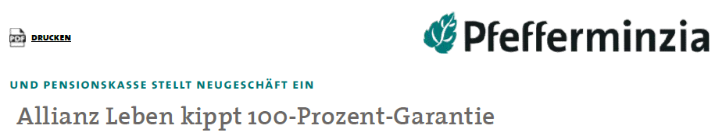

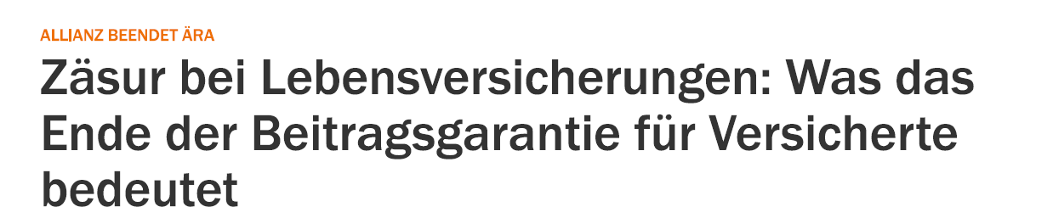

Veränderte Marktsituation
Kurswechsel des „blaue Riesen“
Notes:
Der gesamte Markt muss auf diese Situation reagieren und Konsequenzen ziehen. Allianz als Marktführer reagiert mit Absenkung der Garantie.
https://www.handelsblatt.com/finanzen/banken-versicherungen/allianz-beendet-aera-zaesur-bei-lebensversicherungen-was-das-ende-der-beitragsgarantie-fuer-versicherte-bedeutet/26581728.html
https://www.handelsblatt.com/finanzen/banken-versicherungen/markus-riess-im-interview-ergo-chef-betont-die-klassische-police-hat-sich-ueberlebt/26608202.html
Während sich in den vergangen Jahren der Markt im Bereich der klassischen Garantien konsolidiert hat, erfolgt das nun im weiteren Verlauf im Bereich der fondsgebundenen Garantien.

Slide 16
Rechnungszins auch für „SIGGI“ relevant
Erzeugung der Performance
Freie
Fondsanlage
Wertsicherungs-
fonds
Sicherungs-
vermögen
Sicherstellung der Garantie
SI Global Garant Invest | Produktgeneration 2021
Notes:
Zu erst einmal ist wichtig, dass die SIGGI ein Drei-Topf Modelle bleiben wird. An der Anlagestrategie hat sich im weitesten Sinne nichts verändert. Durch die Rechnungszinssenkung die uns bekannter Weise im nächsten Jahr oder darauf kommendem Jahr treffen wird, sind auch wir gezwungen etwas zu verändern.
SI Global Garant Invest ist ein so genanntes dynamisches 3-Topf-Hybrid. Die Töpfe 1 und 2 bilden im Zusammenspiel die vereinbarte Garantie ab.

Slide 17
O
CHANGE
N
S
E
SIGGI PG 2021
Notes:
Verkaufsstory: Never changes a winning team.
Auch wir mussten an der Stellschraube Garantie „drehen“ und uns darauf vorbereiten, dass die Senkung kommt. Aber…
Eine kleine Veränderung, verändert ein funktionierendes System nicht. Oder anders gesagt: One changes never change a winning team. Das Produkt SIGGI PG 2021 ist nochmal modifiziert und leistungsstärker. Selbst wenn der Gesetzgeber uns im kommenden Jahr zwingen sollte an der Garantie-Schraube zu drehen, wird dies das Produkt im Gesamten und die Leistung nicht schmälern.

Slide 18
Weniger Garantie heißt nicht weniger Sicherheit
Bei uns entscheidet der Kunde!
vereinbartes Garantieniveau
80%
80 %
zu Vertragsbeginn in 10 %-Schritten wählbar
während der Vertragslaufzeit individuell veränderbar
0 %
0 %
SI Global Garant Invest | Produktgeneration 2021
Notes:
Die Veränderungen im Überblick
Die Bausteine Sicherheit+ und Ablaufmanagement+ ermöglichen neue Möglichkeiten der Sicherheit und unterstützen die Bruttobeitragsgarantie.
Auch wenn für das kommende Jahr (noch) eine Beitragsgarantie von 100% möglich sein wird ist diese zeitlich begrenzt. Im der laufenden Präsentation zeigen wir auf, warum die Modifizierungen diese Veränderung gut abfedern können.

Slide 19





Ablaufmanagement+
vereinbartes Garantieniveau
100 %
100 %
80%
80 %
zu Vertragsbeginn in 10 %-Schritten wählbar
während der Vertragslaufzeit individuell veränderbar
0 %
0 %
SI Global Garant Invest | Produktgeneration 2021
Notes:
Die Veränderungen im Überblick
Die Bausteine Sicherheit+ und Ablaufmanagement+ ermöglichen neue Möglichkeiten der Sicherheit und unterstützen die Bruttobeitragsgarantie.
Auch wenn für das kommende Jahr (noch) eine Beitragsgarantie von 100% möglich sein wird ist diese zeitlich begrenzt. Im der laufenden Präsentation zeigen wir auf, warum die Modifizierungen diese Veränderung gut abfedern können.

Slide 20
Sicherheit+
SI Global Garant Invest | Produktgeneration 2021

Slide 21
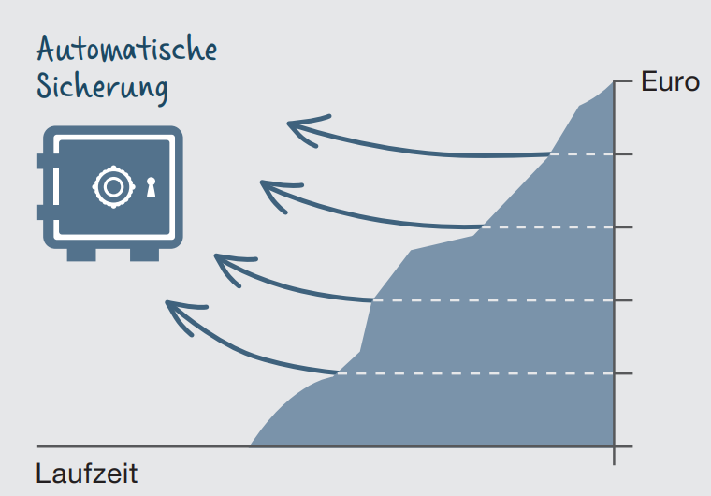
Sicherheit+
Mit dem Garantieplan werden in der Aktiv-Phase zwischenzeitlich erzielte Gewinne aus guten Fondsentwicklungen automatisch gesichert, um das Garantieniveau zu erhöhen.
löst den bisherigen Garantieplan (Extra+) ab
zu Vertragsbeginn optional wählbar
jederzeit ein- und ausschließbar
endet mit dem Ablaufmanagement+
monatliche Überprüfung der Erhöhungs-
möglichkeit
Der Garantieplan unterteilt sich in eine Passiv- und Aktiv-Phase:
Maximal mögliche Garantie von | Anpassung der Garantie auf
105 % | 100 %
130 % | 115 %
150 % | 125 %
170 % | 135 %
190 % | 145 %
Weitere 20 %-Schritte | …
Passiv-Phase
Aktiv-Phase
5
Jahre
SI Global Garant Invest | Produktgeneration 2021
Notes:
Mit dem Garantieplan „Sicherheit+“ wird nach Ablauf der Passivphase (die ersten 5 Vertragsjahren) regelmäßig geprüft, ob das vorhandene Vertragsguthaben ausreichend ist, um das vorhandene Garantieniveau zu erhöhen. Gerade für Kunden, die mit einer reduzierten anfänglichen Garantie (z.B. 80%) gestartet sind, ist dieser Baustein entwickelt worden. Sobald es rechnerisch möglich ist, wird im ersten Schritt die Garantie dann auf 100% der Beitragssumme erhöht. Die weiteren Schritte sind auf der Folie dargestellt.

Slide 22
Der neue Garantieplan Sicherheit+
Mit dem Garantieplan werden in der Aktiv-Phase zwischenzeitlich erzielte Gewinne aus guten Fondsentwicklungen automatisch gesichert, um das Garantieniveau zu erhöhen.
Maximal mögliche Garantie von | Anpassung der Garantie auf
105 % | 100 %
130 % | 115 %
150 % | 125 %
170 % | 135 %
190 % | 145 %
Weitere 20 %-Schritte | …
löst den bisherigen Garantieplan (Extra+) ab
zu Vertragsbeginn optional wählbar
jederzeit ein- und ausschließbar
endet mit dem Ablaufmanagement+
Der Garantieplan unterteilt sich in eine Passiv- und Aktiv-Phase:
monatliche Überprüfung der Erhöhungs-
möglichkeit
Passiv-Phase
Aktiv-Phase
5
Jahre
SI Global Garant Invest | Produktgeneration 2021
Notes:
Möglichkeit 1
Mit dem Garantieplan „Sicherheit+“ wird nach Ablauf der Passivphase (die ersten 5 Vertragsjahren) regelmäßig geprüft, ob das vorhandene Vertragsguthaben ausreichend ist, um das vorhandene Garantieniveau zu erhöhen. Gerade für Kunden, die mit einer reduzierten anfänglichen Garantie (z.B. 80%) gestartet sind, ist dieser Baustein entwickelt worden. Sobald es rechnerisch möglich ist, wird im ersten Schritt die Garantie dann auf 100% der Beitragssumme erhöht. Die weiteren Schritte sind auf der Folie dargestellt.

Slide 23
Der neue Garantieplan Sicherheit+
monatliche Überprüfung der Erhöhungs-
möglichkeit
Mit dem Garantieplan werden in der Aktiv-Phase zwischenzeitlich erzielte Gewinne aus guten Fondsentwicklungen automatisch gesichert, um das Garantieniveau zu erhöhen.
löst den bisherigen Garantieplan (Extra+) ab
zu Vertragsbeginn optional wählbar
jederzeit ein- und ausschließbar
endet mit dem Ablaufmanagement+
Der Garantieplan unterteilt sich in eine Passiv- und Aktiv-Phase:
Passiv-Phase
Aktiv-Phase
5
Jahre
SI Global Garant Invest | Produktgeneration 2021
Notes:
Möglichkeit 2 Teil 1
Mit dem Garantieplan „Sicherheit+“ wird nach Ablauf der Passivphase (die ersten 5 Vertragsjahren) regelmäßig geprüft, ob das vorhandene Vertragsguthaben ausreichend ist, um das vorhandene Garantieniveau zu erhöhen. Gerade für Kunden, die mit einer reduzierten anfänglichen Garantie (z.B. 80%) gestartet sind, ist dieser Baustein entwickelt worden. Sobald es rechnerisch möglich ist, wird im ersten Schritt die Garantie dann auf 100% der Beitragssumme erhöht. Die weiteren Schritte sind auf der Folie dargestellt.

Slide 24
Der neue Garantieplan Sicherheit+
Mit dem Garantieplan werden in der Aktiv-Phase zwischenzeitlich erzielte Gewinne aus guten Fondsentwicklungen automatisch gesichert, um das Garantieniveau zu erhöhen.
Maximal mögliche Garantie von | Anpassung der Garantie auf
105 % | 100 %
130 % | 115 %
150 % | 125 %
170 % | 135 %
190 % | 145 %
Weitere 20 %-Schritte | …
SI Global Garant Invest | Produktgeneration 2021
Notes:
Möglichkeit 2 Teil 2
Mit dem Garantieplan „Sicherheit+“ wird nach Ablauf der Passivphase (die ersten 5 Vertragsjahren) regelmäßig geprüft, ob das vorhandene Vertragsguthaben ausreichend ist, um das vorhandene Garantieniveau zu erhöhen. Gerade für Kunden, die mit einer reduzierten anfänglichen Garantie (z.B. 80%) gestartet sind, ist dieser Baustein entwickelt worden. Sobald es rechnerisch möglich ist, wird im ersten Schritt die Garantie dann auf 100% der Beitragssumme erhöht. Die weiteren Schritte sind auf der Folie dargestellt.

Slide 25
Ablaufmanagement+
SI Global Garant Invest | Produktgeneration 2021

Slide 26
Das neue Ablaufmanagement+
Ablauf-
management
im 3. Topf
Das Ablaufmanagement+ sorgt vor Rentenbeginn automatisch für eine kontinuierliche Steigerung der Sicherheit, um mögliche Schwankungen des Kapitalmarktes abzufedern.
bei Ansparzeiten ab 10 Jahren zu Vertragsbeginn immer inkludiert
Dauer ist abhängig von der Ansparzeit
jederzeit aus dem Vertrag ausschließbar (erneuter Einschluss ist nicht möglich)
schrittweise, automatisierte Umschichtung
in einen sicherheitsorientierte Fonds
(innerhalb der „Freien Fondsanlage“)
Sicherung zwischenzeitlich erzielter Gewinne aus guten Fondsentwicklungen, um das Garantieniveau zu erhöhen (jährliche Überprüfung)
Phase 1
Phase 2
5
Jahre
5
Jahre
10
Jahre
SI Global Garant Invest | Produktgeneration 2021
Notes:
Das Ablaufmanagement+ soll dafür sorgen, dass erwirtschaftete Erträge nicht kurz vor dem Rentenbeginn verloren gehen. Daher wird in der Phase 1 das Guthaben in der freien Fondsanlage (Topf 3) sukzessive und schrittweise in den sehr sicherheitsorientierten Fonds (Zielfonds: HANSAaccura) umgeschichtet. In der Phase 2 – wenn also das gesamte Guthaben im 3. Topf in den HANSAaccura umgeschichtet wurde – wird dann noch jährlich überprüft, ob das vorhandene Gesamtguthaben ausreichend ist, um ein höheres Garantieniveau festzuschreiben. Auf diese Art werden bereits erzielte Renditen gesichert und vor einem Wertverlust durch Kursrückschläge geschützt.

Slide 27
Das neue Ablaufmanagement+
Ablauf-
management
im 3. Topf
Das Ablaufmanagement+ sorgt vor Rentenbeginn automatisch für eine kontinuierliche Steigerung der Sicherheit, um mögliche Schwankungen des Kapitalmarktes abzufedern.
bei Ansparzeiten ab 10 Jahren zu Vertragsbeginn immer inkludiert
Dauer ist abhängig von der Ansparzeit
jederzeit aus dem Vertrag ausschließbar (erneuter Einschluss ist nicht möglich)
Ansparzeit | Dauer Ablaufmanagement+
< 10 Jahre | nicht inkludiert
≥ 10 Jahren < 16 Jahre | 4 Jahre
≥ 16 Jahren | 10 Jahre
SI Global Garant Invest | Produktgeneration 2021
Notes:
Das Ablaufmanagement+ soll dafür sorgen, dass erwirtschaftete Erträge nicht kurz vor dem Rentenbeginn verloren gehen. Daher wird in der Phase 1 das Guthaben in der freien Fondsanlage (Topf 3) sukzessive und schrittweise in den sehr sicherheitsorientierten Fonds (Zielfonds: HANSAaccura) umgeschichtet. In der Phase 2 – wenn also das gesamte Guthaben im 3. Topf in den HANSAaccura umgeschichtet wurde – wird dann noch jährlich überprüft, ob das vorhandene Gesamtguthaben ausreichend ist, um ein höheres Garantieniveau festzuschreiben. Auf diese Art werden bereits erzielte Renditen gesichert und vor einem Wertverlust durch Kursrückschläge geschützt.

Slide 28
Ablaufmanagement+
Phase 1
(bei einer Ansparzeit ≥ 16 Jahre)
Fondsauswahl
Zielfonds: HANSAaccura
Fonds 1
Fonds 2
Fonds 3
je 20 %
des aktuellen Wertes der Fondsanteile
je 25 %
des aktuellen Wertes der Fondsanteile
je 33 %
des aktuellen Wertes der Fondsanteile
je 50 %
des aktuellen Wertes der Fondsanteile
je 100 %
des aktuellen Wertes der Fondsanteile
1. Umschichtung
2. Umschichtung
3. Umschichtung
4. Umschichtung
5. Umschichtung
HANSAeuropa Class I
akt. Wert:
Umschichtung:
verbl. Wert:
10.000 €
2.000 €
8.000 €
8.000 €
2.000 €
6.000 €
6.000 €
2.000 €
4.000 €
4.000 €
2.000 €
2.000 €
2.000 €
2.000 €
0 €

Slide 29
Ablaufmanagement+
Phase 1
(bei einer Ansparzeit ≥ 10 Jahren < 16 Jahre)
Fondsauswahl
Zielfonds: HANSAaccura
Fonds 1
Fonds 2
Fonds 3
je 50 %
des aktuellen Wertes der Fondsanteile
je 100 %
des aktuellen Wertes der Fondsanteile
1. Umschichtung
2. Umschichtung
HANSAeuropa Class I
akt. Wert:
Umschichtung:
verbl. Wert:
10.000 €
5.000 €
5.000 €
5.000 €
5.000 €
0 €

Slide 30
80 % mit Sicherheit+ inkl. Ablaufmanagement+, 25 Jahre laufende Beiträge
Sicherheit+
Ablaufmanagement+
Passiv-Phase
Aktiv-Phase
Phase 1
Phase 2
Garantie-
niveau
166 %
147 %
132 %
119 %
109 %
100 %
80 %
Berechnungsgrundlagen: SI Global Garant Invest Flexible Rente, Produktgruppe Comfort, 10 Jahre Rentengarantiezeit, 80 % Bruttobeitragsgarantie mit Sicherheit+ und Ablaufmanagement+, 100 € Monatsbeitrag, Vertragsbeginn 01.02.2021, Eintrittsalter 42 Jahre, Rentenbeginn 67 Jahre, Bruttomethode mit vorbelegten Fonds (SI SafeInvest Class V, HANSAeuropa Class I), Performance Töpfe 2 und 3 = 6 % (abzgl. Kosten), Performance Topf 1 = 2 % ohne Abzüge
SI Global Garant Invest | Produktgeneration 2021
Notes:
Hier ist beispielhaft zu sehen, wie sich bei einem idealtypischen Verlauf die Sicherheitsbausteine „Sicherheit+“ und „Ablaufmanagement+“ auswirken. Durch Sicherheit+ wird das Garantieniveau in der Aktiv-Phase (nach etwa 7 Jahren) auf 100% erhöht. Im Rahmen des Ablaufmanagement+ erfolgt dann eine weitere schrittweise Erhöhung auf schließlich 166% der Beitragssumme – bei einer anfänglichen Garantie von 80%

Slide 31
Wirkungsweise
Neue Produktfeatures bedienen unterschiedliche Kundenbedürfnisse
Laufzeit
25 Jahre
Kapital
Rente
80 %
Ablaufmanagement+
Garantie*
51.684 €
52.426 €
127 €
161 €
Gesamt
80 %
Sicherheit+
Ablaufmanagement+
49.990 €
50.748 €
122 €
155 €
100 %
Ablaufmanagement+
45.357 €
46.200 €
111 €
141 €
Berechnungsgrundlagen: PG LV 2021, SIGGI Flexible Rente, Produktgruppe Comfort, Monatsbeitrag 100 Euro, Rentenbeginn mit 67 Jahren, keine Beitragsrückgewähr, Garantie- und Gesamtleistung bei Fondswertentwicklung 6 % p.a. nach Bruttomethode
*Garantiewert nach idealtypischer Hochrechnung zum Ablauf durch die eingeschlossenen Sicherheits-Bausteine
Notes:
Hier ist zu sehen, wie sich die Sicherheitsbausteine auf die prognostizierten Ablaufleistungen (Kapital und Rente) auswirken können. Es ist zu erkennen, dass eine reduzierte anfängliche Garantie (hier: 80%) dazu führt, dass mehr Geld in der chancenorientierten Fondsanlage investiert werden kann, was sich in den höheren erwarteten Gesamtleistung niederschlägt. Auch ist zu erkennen, dass der Einschluss von Sicherheit+ in der mittleren 80%-Variante ein bisschen Renditechancen „kostet“, dennoch aber zu höheren erwarteten Gesamtleistungen führt als die 100%-Variante. Deshalb klare Empfehlung: Vereinbaren Sie zu Vertragsbeginn ein reduziertes Garantieniveau und schließen Sie – je nach Sicherheitsbedürfnis des Kunden – den Baustein Sicherheit+ zusätzlich mit ein (Ablaufmanagement+ ist ohnehin in jeden Vertrag erst einmal fest eingeschlossen)

Slide 32
Sicherheit+
PDC-Release
Ablaufmanagement+
Produktgeneration 2021
Neuer Vorschlagsdruck
Neues Kostenmodell
Wesentliche Neuerungen auf einen Blick
Neue Bedingungen
Neues Fondsangebot
SI Global Garant Invest | Produktgeneration 2021
Notes:
Beginnen wir mit Sicherheit+ und Ablaufmanagment+

Slide 33
Sicherheit+
PDC-Release
Ablaufmanagement+
Produktgeneration 2021
Neuer Vorschlagsdruck
Neues Kostenmodell
Wesentliche Neuerungen auf einen Blick
Neue Bedingungen
Neues Fondsangebot
SI Global Garant Invest | Produktgeneration 2021

Slide 34
Neues Kostenmodell ab PG2021
Verwaltungskosten
SIGGI PG 2017
SIGGI PG 2021
+
beitragsabhängige Kosten
(PG Comfort)
beitragsabhängige Kosten
(PG Comfort)
volumenabhängige Kosten
10%
7%
0,22%
Notes:
Die bisherigen rein beitragsabhängigen Kosten (linke Darstellung) wird ersetzt durch eine Kombination von beitragsabhängigen Kosten und volumenabhängigen Kosten. Die beitragsabhängigen Kosten sind deutlich reduziert worden. Die volumenabhängigen Kosten berechnen sich auf Basis des gesamten Vertragsguthabens. Durch dieses neue Kostenmodell werden die Verträge gerade in den ersten Jahren deutlich weniger belastet, was tendenziell zu einem schnelleren Aufbau einen entsprechenden Vertragsguthabens führt.
Beispiel:
In einen SIGGI Vertrag (Produktgruppe Comfort) werden monatlich 100 € eingebracht, im Jahr als 1.200 €.
Verwaltungskosten im ersten Versicherungsjahr in der PG 2017: 120 €
Verwaltungskosten im ersten Versicherungsjahr in der PG 2021: ca. 85 €

Slide 35
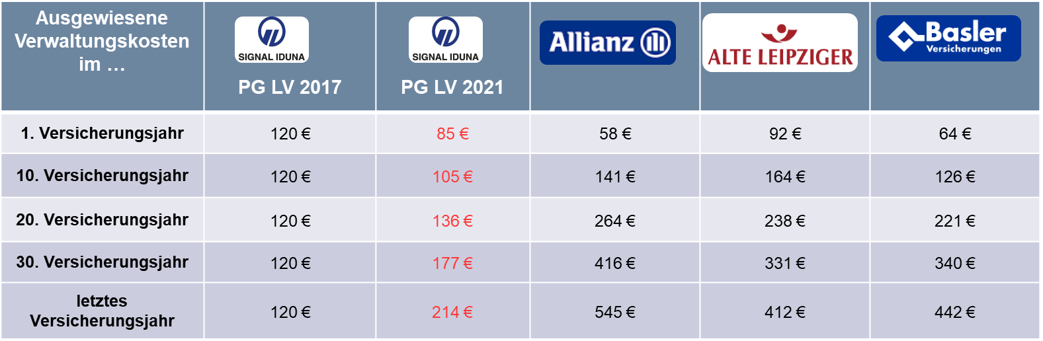
Neues Kostenmodell ab PG2021
Marktvergleich für den Versicherungsvertrag
Beispiel: Produktgruppe Comfort, laufende Beitragszahlung, 100 EUR monatlicher Beitrag, 37 Jahre Ansparzeit, 3 % Fondsentwicklung

Slide 36
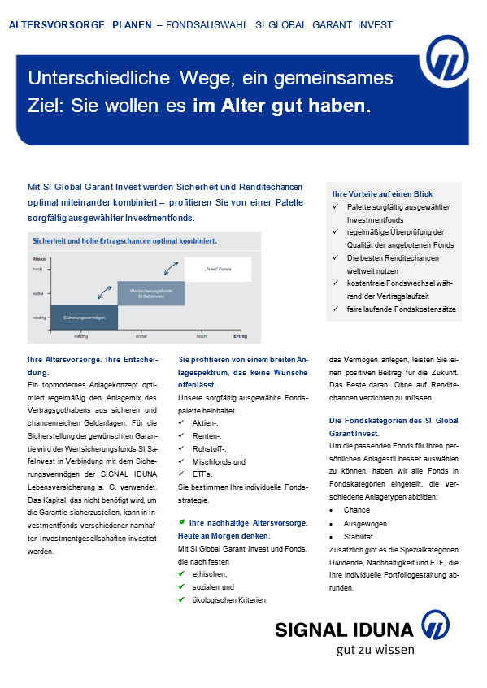
Fondspalette
Auswahlkriterien bei neuen Fonds
Marktentwicklung
Gesetzesvorgaben
Produktverträglichkeit
Fondskennzahlen
Notes:
Marktrelevanz
Mit der Zeit ändert sich auch der Kapitalmarkt mit seinen Anlagethemen und –strategien.
Um sicherstellen zu können, dass Ihre Anlagemöglichkeiten mit der Zeit gehen, überprüft das Dachfondsmanagement der SIAM mit seiner langjährigen Erfahrung die Fondspalette kontinuierlich.
Eignung für Altersvorsorgeprodukte
Der langfristige Anlagehorizont der Altersvorsorge findet bei der Fondsauswahl Berücksichtigung. So legen wir Wert auf eine breite Streuung über verschiedene Fondsklassen und Anlageregionen. Wichtig sind daher für die Aufnahme das Mindestalter und die Mindestgröße der Fonds.
Gesetzliche Vorgaben
Fortlaufende Überprüfung der Einhaltung sämtlicher gesetzlicher Vorgaben bei der Auswahl der Fonds ist selbstverständlich.
Kosten und weitere Kennzahlen
Um auf die Fondspalette aufgenommen werden zu können, müssen die Fondsanwärter eine bessere Wertentwicklung und Bewertung aufweisen als ihre Vergleichsgruppe.
Klare Kostengrenzen sichern dabei faire laufende Kostensätze

Slide 37

Fondspalette
Einführung Fondskategorien
Stabilität
3
Ausgewogen
3
Chance
27
Rentenfonds
Mischfonds
Aktienfonds
internationale
Rentenfonds
ETF
Dividende
Nachhaltigkeit
Geldmarkt
Renditechancen
Sicherheit
Notes:
Insgesamt stehen nun 33 Investmentfonds zur Auswahl. Die meisten davon sind klar den chancenorientierten Fonds zuzuordnen, denn das Grundprinzip des SI Global Garant Invest basiert darauf, mit dem Vertragsguthaben, das nicht für die Sicherstellung der Garantie benötigt wird, möglichst chancenreich investiert zu sein. Das gelingt am besten mit reinen Aktienfonds oder stark aktienlastigen Fonds. Alle Fonds der neuen Palette sind in die Kategorien „Stabilität“, „Ausgewogen“ und „Chance“ einsortiert, die sich in genau dieser Form auch im PDC wiederfinden.
Zusätzlich kann aus den Aktienfonds ab sofort auch – sofern gewünscht – ein Anlageschwerpunkt gewählt werden. Dafür stehen die Schwerpunktthemen „ETF“, „Dividende“ und „Nachhaltigkeit“ zur Verfügung. Auch diese Kategorien sind im PDC direkt auswählbar.

Slide 38













Fondspalette
Fondspalette 2021
33 Fonds
Zum Teil nachhaltig ausgerichtet
Notes:
Neue Fonds:
HANSAINVEST
SI Safe Invest (neue Tranche)
SI Best Select Class V (neue Tranche; Dachfonds, Chance)
HANSAeuropa Class I (Aktienfonds, Chance)
HANSAdynamic Class V (Dachfonds, Chance)
HANSAinternational Class I (Rentenfonds, Ausgewogen)
HANSArenta (Rentenfonds, Stabilität)
UBS
UBS (D) Eq. Fd. – Global Opportunity (internat. Aktionsfonds, Chance)
Vontobel
Vontobel Fund – Global Equity H-EUR (internat. Aktienfonds, Chance)
BlackRock
BlackRock Global Funds – European Special Situations A2 EUR (internat. Aktienfonds, Chance)
MFS
MFS Meridian Funds – European Value Fund A1 EUR (Europ. Aktienfonds, Chance)
DONNER und REUSCHEL
D&R Globalance Zukunftbeweger Aktien – P EUR DIS (nachhaltiger Aktienfonds, Chance)
Partners Group
Partners Group Listed Infrastructure EUR I (Branchenfonds Infrastruktur, Aktiensfonds, Chance)
Wellington
Wellington Global Health Care Equity Fund (Branchenfonds Gesundheit, Aktienfonds, Chance)
Lyxor
Lyxor MSCI World ETF (ETF, Chance)
Lyxor MSCI Europe ESG Leaders (ETF, Schwerpunkt Nachhaltigkeit, Chance)
Fidelity
Fidelity Emerging Markets Y (EUR) (Branchenfonds Emerging Markets, Aktienfonds, Chance)
iShares
iShares Stoxx Global Select Dividend 100 UCITS ETF (ETF, Dividendentitel, Chance)
DNB
DNB Fund Technology A EUR ACC (Branchenfonds Technologie, Aktienfonds, Chance)

Slide 39
Fondspalette
Reduzierte Kostensätze in ausgewählten Fonds
 | Fondskosten PG 2017 | Fondskosten PG 2021
HANSAdynamic Class V | 2,31% | 1,56%
SI BestSelect Class V | 2,64% | 1,74%
HANSAeuropa Class I | 1,60% | 0,78%
SI SafeInvest-V | 2,09% | 1,49%
= nachhaltig ausgerichtet
Notes:
Da die Bruttomethode – wie auf der vorigen Folie ausgeführt – die tatsächlichen individuellen Kosten des einzelnen Fonds berücksichtigt, hat der Kostensatz der Investmentfonds künftig eine wesentlich größere Bedeutung. Aus diesem Grund haben wir für die dargestellten Fonds den Kostensatz drastisch reduziert und extra für die neue Produktgeneration des SI Global Garant Invest eine eigene, neue Fondstranche aufgelegt.
Außerdem: Ein ganz neuer Trend am Kapitalmarkt – Geldanlage in nachhaltige Investments. Nachhaltigkeit hat eine immer größere Bedeutung bei Ihren Kunden. Deshalb haben wir diesen Trend aufgegriffen. Bei den oben mit einem grünen Blatt markierten Fonds hat die HANSAINVEST ihre Investments nach nachhaltigen Kriterien ausgerichtet.

Slide 40

Modellrechnungen im Vergleich
Nettomethode (PG 2017) vs. Bruttomethode (PG 2021)
Fonds-
kosten
Fondskosten
verbraucher-
freundlich
Hochrechnung mit der aus-
gewählten Wertentwicklung
Hochrechnung nach
Abzug der Fondskosten
marktüblich
transparent
Nettomethode
Bruttomethode
Notes:
Von der Brutto- zur Nettomethode
Bei der Berechnung eines Angebots für den neuen SI Global Garant Invest wird es eine wichtige Veränderung geben. Aktuell werden die Verlaufswerte auf Basis der ausgewählten Fondswertentwicklung (z.B. 6%) „netto“ berechnet. Dabei werden die auf der Ebene der Fonds anfallenden Verwaltungskosten nicht berücksichtigt (sog. „Nettomethode“).
Dieses Vorgehen halten die Verbraucherschutzverbände nicht für transparent und kundenfreundlich genug. Daher wird die Berechnung der neuen Produktgeneration standardmäßig auf die so genannte Bruttomethode umgestellt. Hierbei werden zunächst die gewünschte Fondsauswahl und die angenommene Wertentwicklung der Fondsanlage ausgewählt. Bei der Berechnung der Gesamtleistungen wird dann aber diese angenommene Wertentwicklung um die Verwaltungskosten des/der konkret ausgewählten Fonds gekürzt. Schon jetzt ist ein klarer Trend am Markt erkennbar, dass sich die Bruttomethode als Branchenstandard etablieren wird. Daher haben wir uns entschlossen, uns diesem Verfahren anzuschließen. Es ist davon auszugehen, dass perspektivisch in allen Vergleichsportalen und –softwaren nur noch Anbieter berücksichtigt werden, die nach der Bruttomethode vorgehen.

Slide 41
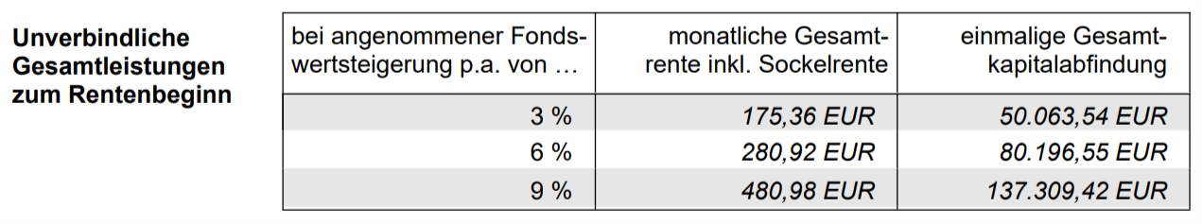
Modellrechnungen im Vergleich
Produktgeneration 2021 – Bruttomethode
132,31 EUR
44.162 EUR
202,85 EUR
67.705 EUR
Berechnungsgrundlagen:
SI Global Garant Invest Flexible Rente, Produktgruppe Comfort, 10 Jahre Rentengarantiezeit, 100 % Bruttobeitragsgarantie, 100 € Monatsbeitrag, Vertragsbeginn 01.01.2021, Eintrittsalter 37 Jahre, Rentenbeginn 67 Jahre,
Wertentwicklung
vor
Abzug der Fondskosten
Leistungen
nach
Abzug der Fondskosten
Notes:
So wird die Berechnung zukünftig aussehen. Es wird zunächst eine Wertentwicklung (vor Abzug der Fondskosten) ausgewählt. Die Berechnung der prognostizierten Gesamtleistungen erfolgt dann aber mit Berücksichtigung der Fondskosten. Und zwar werden exakt die Fondskosten berücksichtigt, die für den / die ausgewählten Fonds tatsächlich anfallen.

Slide 42
Modellrechnungen im Vergleich
Nettomethode (PG 2017) vs. Bruttomethode (PG 2021)
 | Ablaufwerte PG 2017
Nettomethode | 80.197 €
Bruttomethode | 56.814 €
Ablaufwerte PG 2021
86.001 €
67.705 €
Berechnungsgrundlagen:
SI Global Garant Invest Flexible Rente, Produktgruppe Comfort, 10 Jahre Rentengarantiezeit, 100 % Bruttobeitragsgarantie, 100 € Monatsbeitrag, Vertragsbeginn 01.01.2021, Eintrittsalter 37 Jahre, Rentenbeginn 67 Jahre, Fondswertentwicklung 6 % p.a., Bruttomethode mit vorbelegten Fonds (PG2017: SI SafeInvest-R, SI BestSelect / PG2021: SI SafeInvest Class V, HANSAeuropa Class I)
Notes:
Die Hochrechnungswerte bei gleicher unterstellter Wertentwicklung fallen bei der Bruttomethode niedriger aus als bei der Nettomethode. Das sieht zunächst auf den ersten Blick so aus, als ob sich der SI Global Garant Invest verschlechtert hätte. Hier darf man aber nicht die sprichwörtlichen „Äpfel“ und „Birnen“ vergleichen. Denn an der Marktposition und Wettbewerbsfähigkeit des SI Global Garant Invest ändert das nichts. Auch bei allen Mitbewerbern führt die Bruttomethode zu entsprechend reduzierten (hochgerechneten) Gesamtleistungen.

Slide 43
Neues Kostenmodell ab PG 2021
 | Ablaufwerte PG 2017
Gesamtkapital | 80.197 €
Gesamtrente | 240 €
Ablaufwerte PG 2021
86.001 €
258 €
100 EUR MoB, 10 J. RGZ, PG2021 ohne Ablaufmanagement+, Bonusrente, 6% Fondswertentwicklung, 30 Jahre Laufzeit

Slide 44
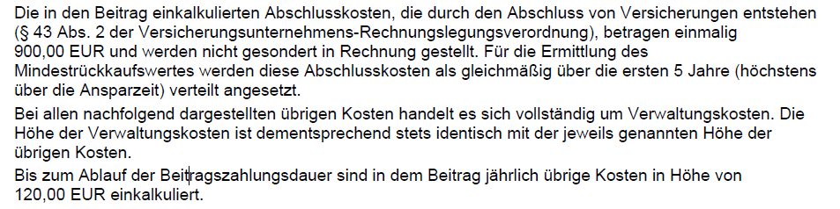
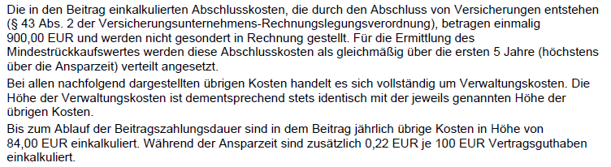
Neues Kostenmodell ab PG2021
Vergleich Kostenausweis im PIB
Produktgeneration 2017
Produktgeneration 2021

Slide 45
Weniger Garantie heißt nicht weniger Sicherheit
Bei uns entscheidet der Kunde!
vereinbartes Garantieniveau
80%
80 %
zu Vertragsbeginn in 10 %-Schritten wählbar
während der Vertragslaufzeit individuell veränderbar
0 %
0 %
SI Global Garant Invest | Produktgeneration 2021
Notes:
Die Veränderungen im Überblick
Die Bausteine Sicherheit+ und Ablaufmanagement+ ermöglichen neue Möglichkeiten der Sicherheit und unterstützen die Bruttobeitragsgarantie.
Auch wenn für das kommende Jahr (noch) eine Beitragsgarantie von 100% möglich sein wird ist diese zeitlich begrenzt. Im der laufenden Präsentation zeigen wir auf, warum die Modifizierungen diese Veränderung gut abfedern können.

Slide 46
Sicherheit+
PDC-Release
Ablaufmanagement+
Produktgeneration 2021
Neuer Vorschlagsdruck
Neues Fondsangebot
Wesentliche Neuerungen auf einen Blick
angepasste Bedingungen
Neues Kostenmodell
SI Global Garant Invest | Produktgeneration 2021

Slide 47
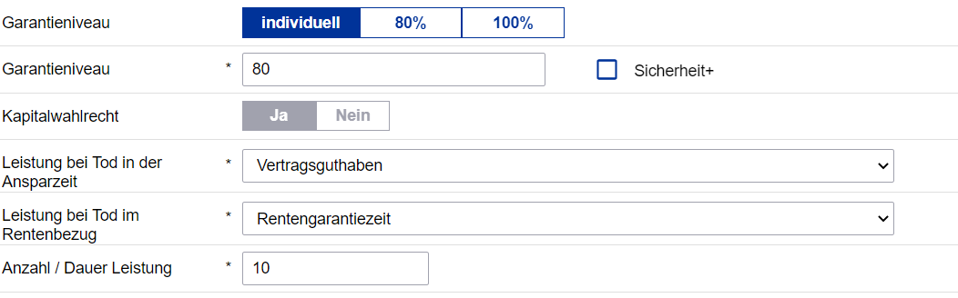
SIGGI im Produktcenter (PDC)
Vorbelegung des Garantieniveaus auf 80%
0%
80%
individuell
Notes:
PDC
Ab dem 05.01.2021 ist das komplette LV-Produktangebot – und damit auch der „neue“ SI Global Garant Invest nur noch über das PDC rechenbar. Bitte schauen Sie sich hierzu die in der InfoSparte verlinkte Vertriebsinformation zum PDC an (http://missi.system.local/Inhalte/artikelvorschau.aspx?ArtikelID=5375). Dort finden Sie alle Einzelheiten.
Übrigens ist im PDC – unserer Vertriebsphilosophie folgend – künftig das von uns empfohlene Garantieniveau in Höhe von 80% automatisch vorbelegt.

Slide 48
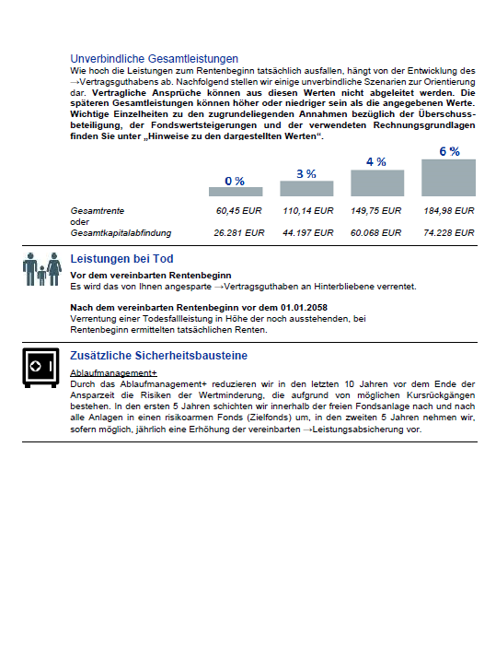
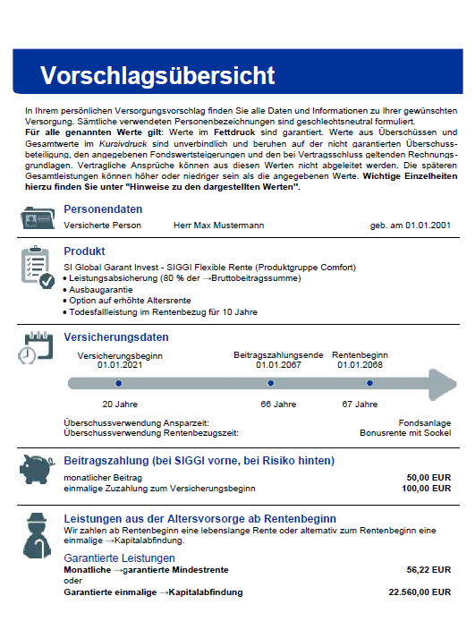
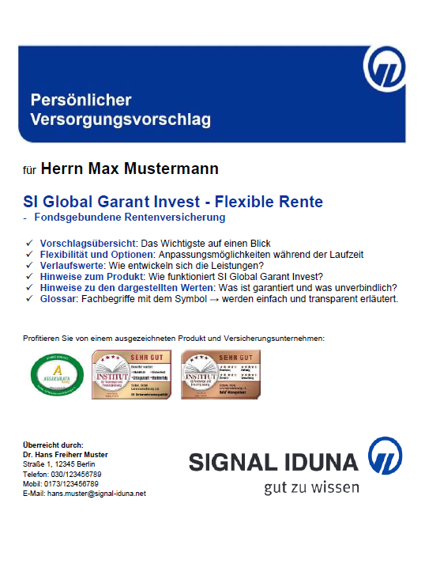
Feintuning
PDC löst die LV-BSW ab (PDC-Release 05.01.2021)
Vorschlagsdruck im neuen Design
Bedingungen wurden überarbeitet
Notes:
Der persönliche Versorgungsvorschlag, der künftig über das PDC erzeugt wird, ist komplett neu und wesentlich moderner, aufgeräumter und „frischer“ gestaltet worden. Sie sehen hier beispielhaft einige Abbildungen
Zu den neuen Bedingungen:
Natürlich sind die Versicherungsbedingungen dem neuen Produktdesign des SI Global Garant Invest angepasst worden. Zusätzlich wurde neu ein Glossar hinzugefügt, in dem der Kunde einen guten und erklärenden Überblick über „das Fachchinesisch“, das sich im Versorgungsvorschlag leider nicht ganz vermeiden lässt.
Neu ist übrigens auch die Regelung, dass eine ggf. vereinbarte Dynamik künftig nicht automatisch deaktiviert wird, sobald ein Kunde drei Mal in Folge der Dynamikerhöhung widersprochen hat. Außerdem kann er nun auch bereits bei Vertragsabschluss direkt eine garantierte 1%ige Erhöhung seiner späteren Rentenleistung vereinbaren.

Slide 49
SIGNAL IDUNA Global Garant Invest - SIGGI
Jetzt
noch
besser!
  Auch morgen ein ultramodernes LV-Produkt
Hervorragende
Ablaufleistungen
Volle
Flexibilität
Ausgewählte
Top-Fonds
kundenindividuelleBeitragsgarantie
Notes:
Starten wir mit Altbekanntem…
Die wichtigsten Merkmale von SIGGI sind…
Hervorragende Ablaufleistungen und auch Rückkaufswerte während der Ansparzeit. Denn das wichtigste Versprechen was wir unseren Kunden geben ist die Sicherheit ihr Geld zu verwalten.
Wir können heute mit der Erfahrung des letzten Jahrzehnt sagen, dass SIGGI auch in schwierigen Zeiten wie z.B. Griechenlandkrise, Brexit, Trump-Regierung in den USA und die jüngsten und noch aktuelle Corona-Zeiten das Produkt SIGGI und das Modelle dahinter das Geld ihrer Kunden sicher und so Renditestark wie möglich verwaltet. Die Rückkaufswerte und aktuellen Vertragsstände sprechen für sich…
Nutzen Sie gerne das OVB Portal um täglich die Ablaufwerte ihrer Kunden mit einem Mausklick selber zu berechnen.
Volle Flexibilität:
Auch das hat sich bei SIGGI nicht geändert.
Das Leben ist nicht planbar und so kommt es im Alltag immer wieder vor, dass unterschiedliche Lebensereignisse dazu führen, dass unsere Kunden eine Beitragspause oder Beitragsfreistellung beantragen müssen, bereits eingezahlt Geld wieder ausgezahlt werden muss oder umgekehrt Gelder eingezahlt werden müssen. Auch in der neuen SIGGI Produktgeneration hat sich hier nichts an den Bedingungen geändert. Das Produkt passt sich optimal und individuelle an die Lebensphasen ihrer Kunden an.
Ausgewählte Top-Fonds:
Hier haben wir nochmal deutlich verbessert….
Wie gewohnt managen wir unsere empfohlen Fonds über unsere eigene Fondsverwaltung Signal Iduna Asset Management und passen diese im Anlagenkonzept passgerecht an das Produkt SIGGI an. Zusätzlich bieten wir für Aktienafine Kunden eine große Auswahl an Aktienfonds an. Auch hier können weiterhin 5 verschiedenen Fonds in das Produkt eingeschlossen werden.
Geld-zurück-garantie
(Wir geben unser Versprechen…eingezahltes Kapital bleibt weiterhin sicher. ) Prüfen, ob wir das hier überhaupt sagen oder den Baustein alleine stehen lassen.!

Slide 50
SI Global Garant Invest
Produktgeneration 2021
Notes:
Viel Erfolg mit dem neuen SI Global Garant Invest – außerdem eine ruhige und besinnliche Weihnachtszeit. Und natürlich: Bleiben Sie gesund! Ihr Team aus dem Produktmarketing Leben und Renten!

